Slide 1

TIẾNG VIỆT 3
Tập 1
Tuần 11
Bài viết 3: Chính tả

Slide 2


Ấn để đến trang sách

Slide 3


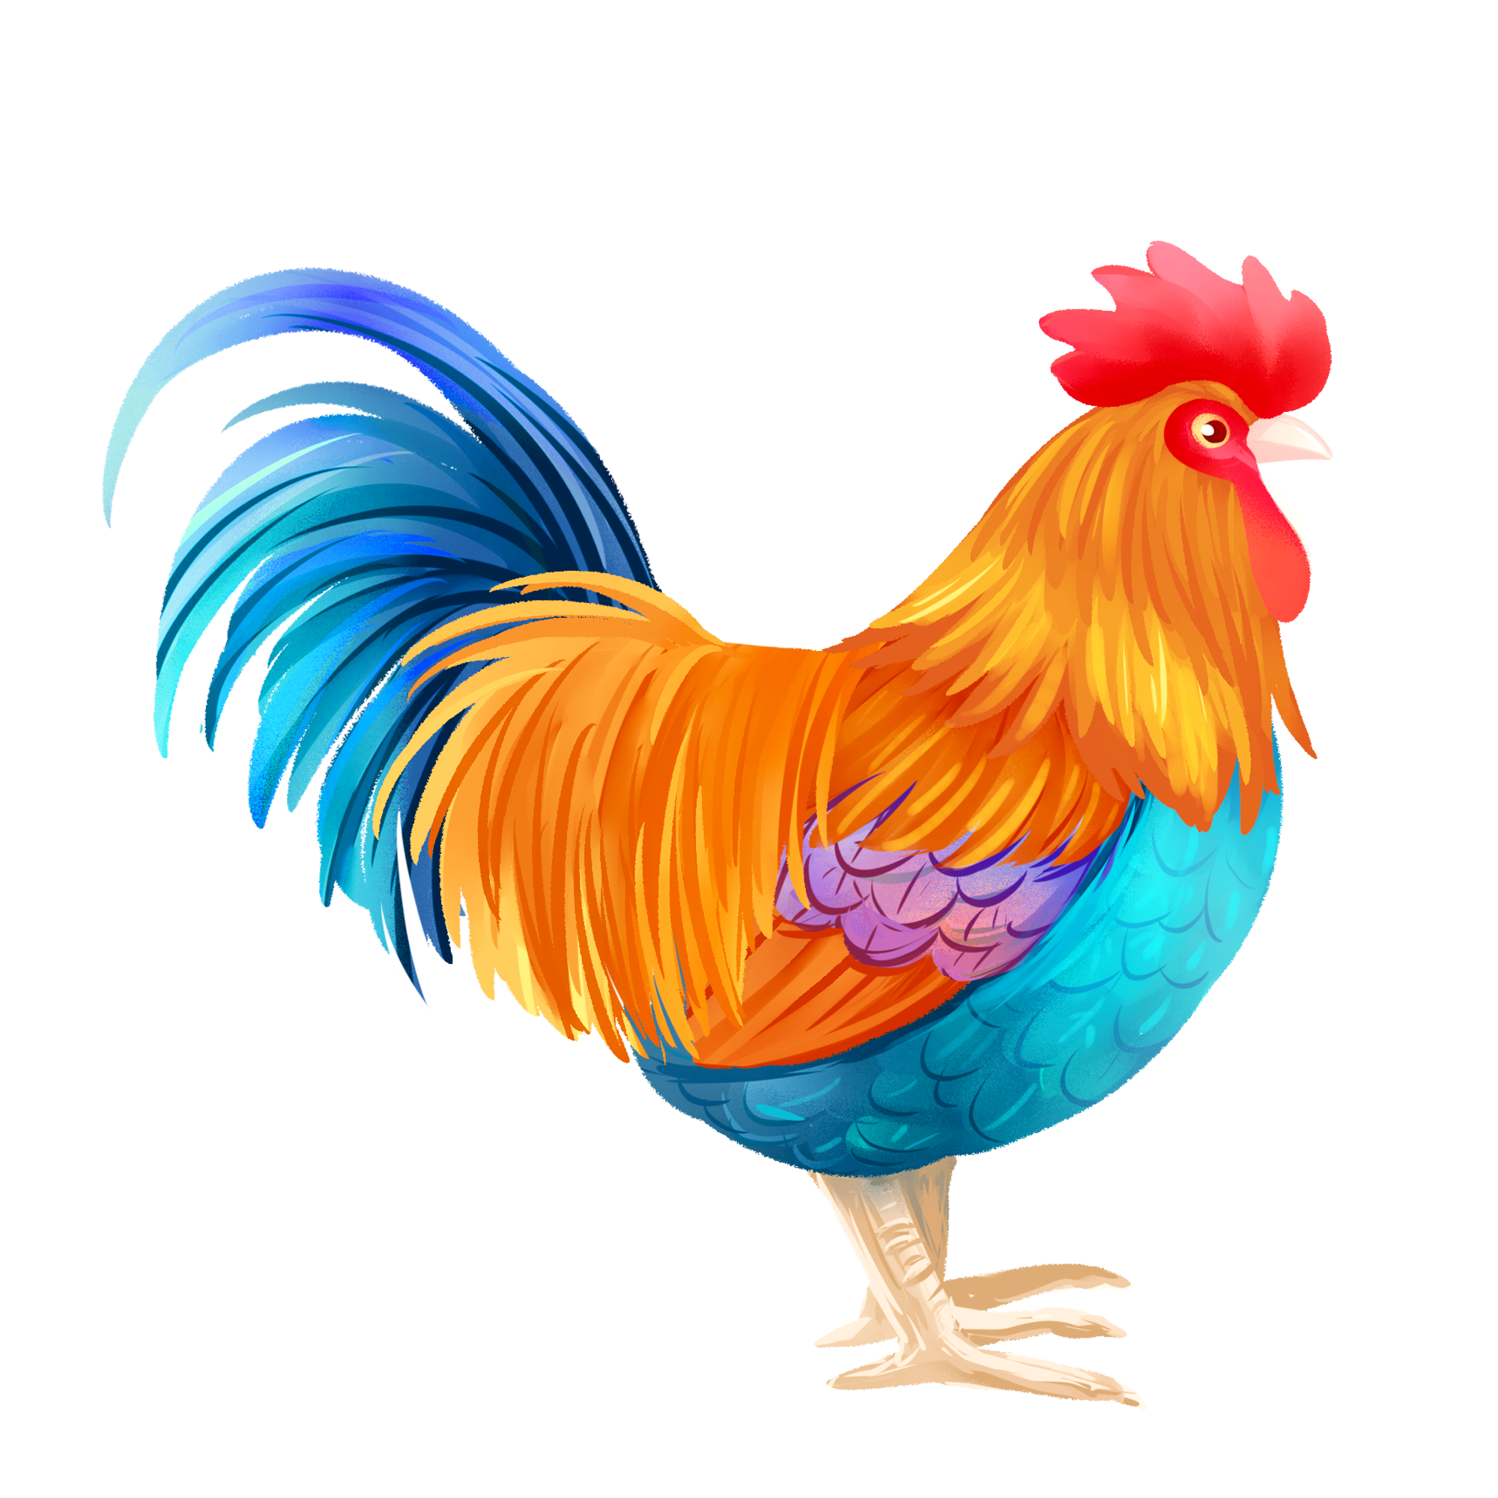
Đố em
Con gì mào đỏ
Lông mượt như tơ
Sáng sớm tinh mơ
Gọi người ta dậy?
=> Đáp án: Con gà trống.

Slide 4

Ấn để đến trang sách

Slide 5



NHỚ - VIẾT

Slide 6
Nhớ - viết: Bận
Trời thu bận xanh
Sông Hồng bận chảy
Cái xe bận chạy
Lịch bận tính ngày
Con chim bận bay
Cái hoa bận đỏ
Cờ bận vẫy gió
Chữ bận thành thơ
Hạt bận vào mùa
Than bận làm lửa
Cô bận cấy lúa
Chú bận đánh thù
Mẹ bận hát ru
Bà bận thổi nấu.

Slide 7

Làm việc nhóm đôi
Lưu ý:
Một vài từ ngữ dễ bị sai chính tả: bận chảy, bận chạy, vẫy gió, làm lửa, thổi nấu,...
Tên bài thơ có 1 tiếng, viết giữa dòng kẻ li.
Chữ đầu mỗi dòng thơ viết hoa, nên cách lề vở 5 ô li.

Slide 8
LÀM BÀI TẬP

Slide 9

1
Chọn vần phù hợp vào ô trống:
a) Vần uênh hay ênh?
bập b…..
cồng k…..
t….… toàng
ênh
ềnh
uềnh
ch……… choạng
x…… xoàng
uệnh
uềnh

Slide 10
1
Chọn vần phù hợp vào ô trống:
b) Vần uêch hay êch?
trống h……
mũi h…..
ng….… ngoạc
uếch
ếch
uệch
rỗng t…….
ng……. mắt nhìn
uếch
ếch

Slide 11
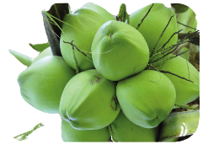
2
Chọn chữ hoặc vần phù hợp với ô trống rồi giải câu đố:
a) Chữ l hay n?
Sông không đến, bến không vào
Lơ …ửng giữa trời mà sao có …ước?
l
n
(Là quả gì?)
Quả dừa

Slide 12
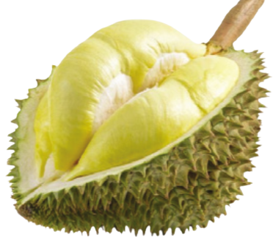
2
Chọn chữ hoặc vần phù hợp với ô trống rồi giải câu đố:
b) Chữ ac hay at?
Quả gì tên gọi kh…. thường
Nên “buồn riêng” để ng… hương cho đời?
ác
át
(Là quả gì?)
Quả sầu riêng

Slide 13

Ấn để đến trang sách

Slide 14



Luyện tập viết chính tả những từ khó, vần khó đã học
Chuẩn bị bài:
Trao đổi – Quà tặng của em

Slide 15


Slide 16



Để kết nối cộng đồng giáo viên và nhận thêm nhiều tài liệu giảng dạy,
mời quý thầy cô tham gia Group Facebook
theo đường link:
Hoc10 – Đồng hành cùng giáo viên tiểu học
Hoặc truy cập qua QR code

